Slide 1
Веймарська республіка
1919-1933

Slide 2


Символи республіки

Slide 3
Листопадова революція 1918
Причини:
• Виснаження Німеччини довготривалою війною. Поразка німецької армії на фронтах.
• Відсутність реальних демократичних прав і свобод.
• Дискредитація влади імператора.
• Революційні події в Росії.
• Загострення соціальних проблем. Масове невдоволення населення.
• Антивоєнні виступи.

Slide 4
Листопадова революція 1918
Привід:
• Спроба німецького командування кинути свій флот в останній бій, аби домогтися вигідних умов перемир’я.
Події на початку революції:
• 3 листопада 1918 р. — Повстання моряків у Кілі.
• 9 листопада 1918 р. — Зречення престолу і втеча до Голландії Вільгельма ІІ.
• Проголошення Німеччини республікою.

Slide 5
Листопадова Революція 1918
Двовладдя:
Берлінська Рада робітничих і солдатських депутатів
Тимчасовий уряд — Рада народних уповноважених (РНУ) на чолі з Ф. Ебертом

Slide 6
Листопадова революція 1918
Результати і наслідки:
• Повалення монархії, встановлення республіки.
• Проголошення демократичних прав і свобод. Прийняття конституції.
• Встановлення нетривалого союзу між соціал-демократами і воєнною елітою.
• Вихід Німеччини з війни і підписання Версальського миру.
• Придушення спроби здійснення соціалістичної революції і встановлення радянської влади.
• Розкол у робітничому русі: КПН і СДПН

Slide 7
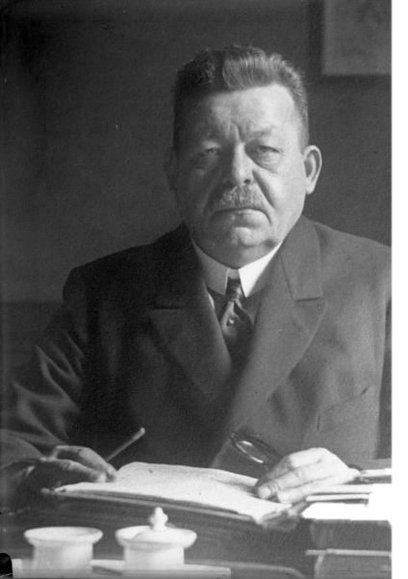
Уряд Еберта — Рада народних уповноважених
Основні заходи уряду:
• Угода з командуванням німецької армії про
допомогу з її боку в наведенні порядку в державі,
боротьбі з анархією.
• Роззброєння робітничих дружин, вилучення
зброї у
населення під приводом завершеності революції.
• Установлення контактів із країнами Антанти.
Відмова від співробітництва з радянською Росією
(РНУ відмовилася прийняти 50 вагонів із хлібом від більшовицького уряду).
• Укладення з ініціативи уряду угоди між робітниками і підприємцями колективних договорів, про утворення фабрично-заводських комітетів, встановлення 8-годинного робочого дня.
• Скликання Установчих зборів, прийняття конституції

Slide 8
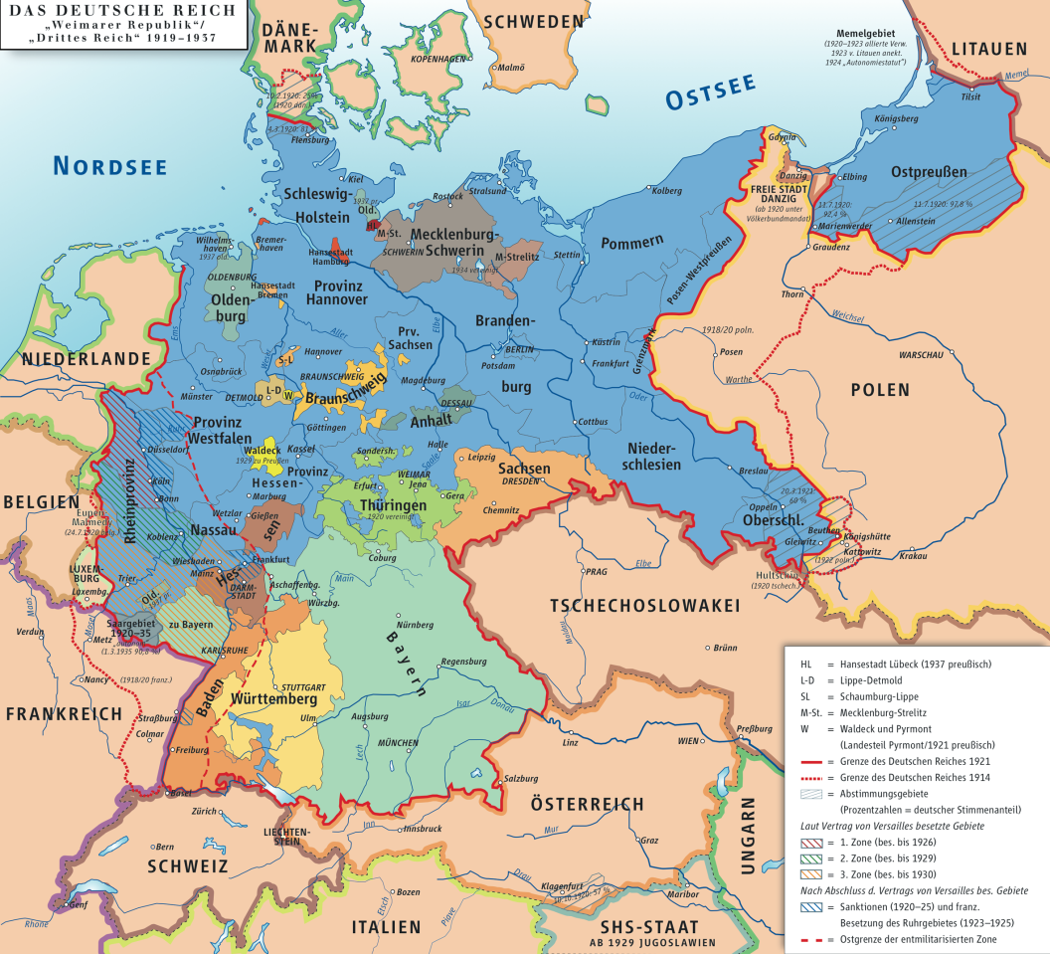
Веймарська республіка
У серпні 1919 р. у м. Веймарі було прийнято конституцію республіки, названу Веймарською, яка закладала підґрунтя демократичного розвитку федеративної країни, що складалася з 18 федеральних земель.

Slide 9
Веймарська республіка
Фактори, що впливали на розвиток Веймарської республіки:
• Поразка Німеччини у Першій світовій війні, підписання політичними силами, що знаходилися при владі у Веймарській республіці, Версальського мирного договору.
• Репараційні зобов’язання, виконання яких зумовлювало соціальне і політичне напруження у суспільстві.
• Залежність від американських кредитів

Slide 10
Веймарська республіка
Фактори, що впливали на розвиток Веймарської республіки:
• Вплив воєнної і промислової верхівки на політичне життя.
• Вузька соціальна база (проти Веймарської республіки виступали як ліві, так і праві політичні сили).
• Тривала міжнародна ізоляція Німеччини

Slide 11
Веймарська республіка
Причини падіння Веймарської республіки:
• Загострення соціальних протиріч у результаті економічної кризи 30-х рр. ХХ ст.
• Неспроможність владних сил подолати наслідки економічної кризи.
• Зростання популярності політичних сил, які виступали проти Веймарської республіки, втрата соціальної опори.
• Протистояння між комуністами і соціал-демократами

Slide 12
Висновок
Веймарська республіка стала перехідним етапом Німеччини між Німецькою імперію,яка зазнала краху в першій світовій війні, і Третім Рейхом,оскільки вона зайняла позицію виконання угод,що не задовольняла більшість населення Німеччини і тогочасні партії,серед яких була і Націонал-соціалістична робітнича партія Німеччини на чолі с Адольфом Гітлером.

